Slide 1
Module 2, Section 5: AWS Core Services – Elastic Load Balancing Amazon CloudWatch Auto Scaling
© 2018, Amazon Web Services, Inc. or its Affiliates. All rights reserved.
Notes:
Bienvenue dans le module 2, section 5 - Services de base AWS ; y compris Elastic Load Balancing, Amazon CloudWatch et Auto Scaling.
Dans ce module, nous apprendrons comment chacun de ces services fonctionne à la fois indépendamment et ensemble pour vous aider à déployer des charges de travail hautement disponibles et optimisées sur AWS.

Slide 2
Contenu du module
Part 1: Elastic Load Balancing (ELB)
Part 2: Amazon CloudWatch
Part 3: Auto Scaling
Notes:
Dans ce module, nous passerons en revue Elastic Load Balancing (ELB), Amazon CloudWatch et Auto Scaling, pour créer des architectures robustes et hautement disponibles.

Slide 3
Objectifs du module
Discuter des concepts clés liés à Elastic Load Balancing (ELB), Amazon CloudWatch et Auto Scaling pour comprendre:
Comment répartir le trafic sur les instances Amazon Elastic Compute Cloud (EC2) à l'aide d'Elastic Load Balancing (ELB).
La capacité d'Auto Scaling à lancer et libérer des serveurs en réponse aux changements de charge de travail.
Comment CloudWatch vous permet de surveiller les ressources et les applications AWS en temps réel.
Notes:
À la fin de ce module, vous comprendrez les concepts clés liés à Elastic Load Balancing (ou ELB), Amazon CloudWatch et Auto Scaling.
Le but de ce module est de :
Découvrir comment répartir le trafic sur les instances Amazon Elastic Compute Cloud à l'aide d'Elastic Load Balancing (ELB)
Découvrez la capacité d'Auto Scaling à lancer et libérer des serveurs en réponse aux changements de charge de travail.
Découvrez comment CloudWatch vous permet de surveiller les ressources et les applications AWS en temps réel.

Slide 4
Part 1: Elastic Load Balancing (ELB)
Notes:
Présentation de la partie 1 : Elastic Load Balancing (ELB). ELB distribue automatiquement le trafic applicatif entrant sur plusieurs cibles, telles que les instances Amazon EC2, les conteneurs et les adresses IP.

Slide 5
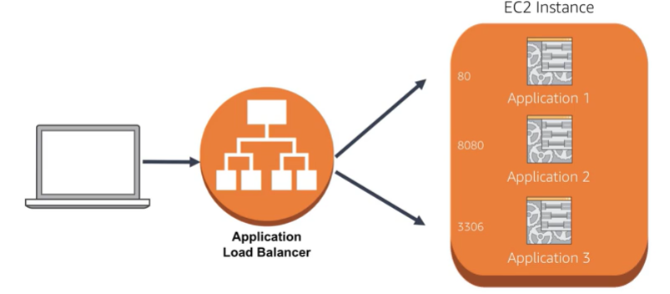

C’est quoi un Load Balancer?
Load Balancer agit comme le « flic de la circulation ».
Distribue automatiquement le trafic applicatif entrant sur plusieurs cibles, telles que les instances Amazon Elastic Compute Cloud (EC2), les conteneurs et les adresses IP (Internet Protocol).
Notes:
Les sites Web modernes à fort trafic doivent répondre à des centaines de milliers, voire des millions de demandes simultanées d'utilisateurs ou de clients et renvoyer le texte, les images, la vidéo ou les données d'application corrects, le tout de manière rapide et fiable. Pour évoluer de manière rentable afin de répondre à ces volumes élevés, les meilleures pratiques informatiques modernes nécessitent généralement l'ajout de serveurs supplémentaires.
Un équilibreur de charge agit comme le « flic de la circulation » assis devant vos serveurs et achemine les demandes des clients sur tous les serveurs capables de répondre à ces demandes d'une manière qui maximise la vitesse et l'utilisation de la capacité et garantit qu'aucun serveur n'est surchargé, ce qui pourrait dégrader les performances . Si un seul serveur tombe en panne, l'équilibreur de charge redirige le trafic vers les serveurs en ligne restants (tels que les instances Amazon Elastic Compute Cloud, les conteneurs et les adresses IP). Lorsqu'un nouveau serveur est ajouté au groupe de serveurs, l'équilibreur de charge commence automatiquement à lui envoyer des requêtes.
Let’s start by looking at ELB and the three types of load balancers that all feature the high availability, automatic scaling, and robust security necessary to make your applications fault tolerant.

Slide 6
Types d’Elastic Load Balancers
Application Load Balancer (ALB) | Network Load Balancer (NLB) | Classic Load Balancer (CLB)
 |  | LA GÉNÉRATION PRÉCÉDENTE pour HTTP, HTTPS et TCP
Gestion flexible des applications Équilibrage de charge avancé du trafic HTTP et HTTPS Fonctionne au niveau de la demande (Couche 7) | Performances extrêmes et IP statique pour votre application Équilibrage de charge du trafic TCP Fonctionne au niveau de la connexion (Couche 4) | Application existante qui a été créée au sein du réseau Amazon EC2-Classic Fonctionne à la fois au niveau de la demande et au niveau de la connexion
HTTP HTTPS
TCPT
Transmission Control Protocol (TCP)
Notes:
ELB propose trois types d'équilibreurs de charge : Application Load Balancer, Network Load Balancer et Classic Load Balancer.
Tout d'abord, nous avons un équilibreur de charge d'application (ALB) qui fonctionne au niveau de l'application. Il prend en charge le routage basé sur le contenu et les applications qui s'exécutent dans des conteneurs. Il prend en charge une paire de protocoles standard de l'industrie (websocket et http/2) et peut fournir une visibilité supplémentaire sur la santé des instances et des conteneurs cibles.
Ensuite, nous avons des équilibreurs de charge réseau (NLB) qui sont conçus pour gérer des dizaines de millions de requêtes par seconde tout en maintenant un débit élevé à une latence ultra faible. NLB est idéal pour équilibrer la charge du trafic TCP (Transmission Control Protocol) et est capable de gérer des millions de requêtes par seconde tout en maintenant des latences ultra-faibles.
Enfin, le Classic Load Balancer (CLB) fournit l'équilibrage de charge de base sur plusieurs instances Amazon EC2 et fonctionne à la fois au niveau de la demande et de la connexion. C'est idéal pour les applications qui ont été construites au sein du réseau Amazon EC2-Classic.
To learn more, select the link.
https://aws.amazon.com/elasticloadbalancing/details/#compare.

Slide 7

Cas d'utilisation ELB
Accès via un point unique
Découpler l'environnement d'application
Fournir une haute disponibilité et une tolérance aux pannes
Augmenter l'élasticité et l'évolutivité
Notes:
Il existe de nombreuses raisons d'utiliser un équilibreur de charge :
- Pour sécuriser l'accès à vos serveurs Web via un seul point d'accès exposé.
- Pour découpler votre environnement en utilisant à la fois des équilibreurs de charge publics et internes.
- Fournir une haute disponibilité et une tolérance aux pannes avec la possibilité de répartir le trafic sur plusieurs zones de disponibilité.
- Pour augmenter l'élasticité et l'évolutivité avec un minimum de frais généraux.

Slide 8
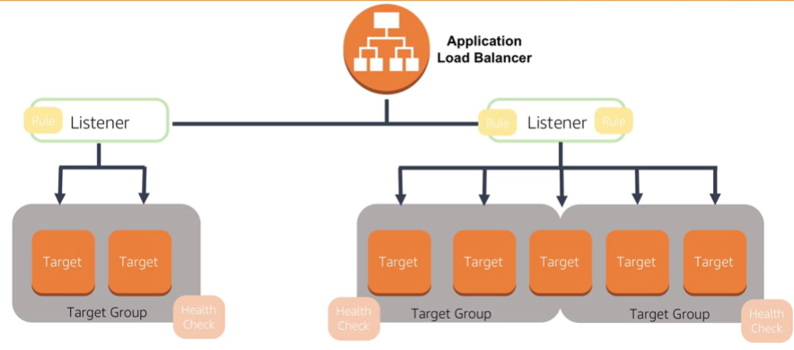
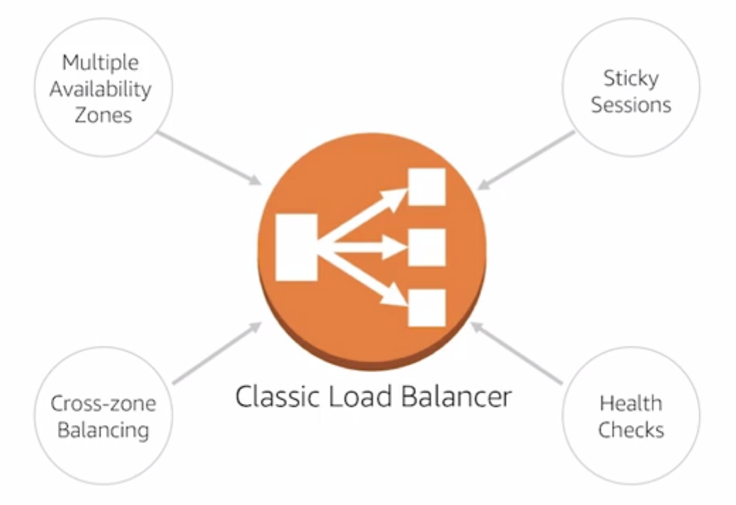
Cas d'utilisation de l'équilibreur de charge classique
Accéder aux serveurs via un point unique
Découpler l'environnement applicative
Fournir une haute disponibilité et une tolérance aux pannes
Augmenter l'élasticité et l'évolutivité
Notes:
Le Classic Load Balancer est un service d'équilibrage de charge logiciel distribué qui permet l'utilisation de nombreuses fonctionnalités utiles regroupées dans une solution gérée.
Certains des cas d'utilisation de l'équilibreur de charge classique sécurisent l'accès à vos serveurs Web via un seul point d'accès exposé, en découplant votre environnement d'application, en utilisant à la fois Internet et des équilibreurs de charge internes, offrant une haute disponibilité et une tolérance aux pannes avec la possibilité de distribuer le trafic sur plusieurs zones de disponibilité, et augmentez l'élasticité et l'évolutivité avec une surcharge minimale.

Slide 9
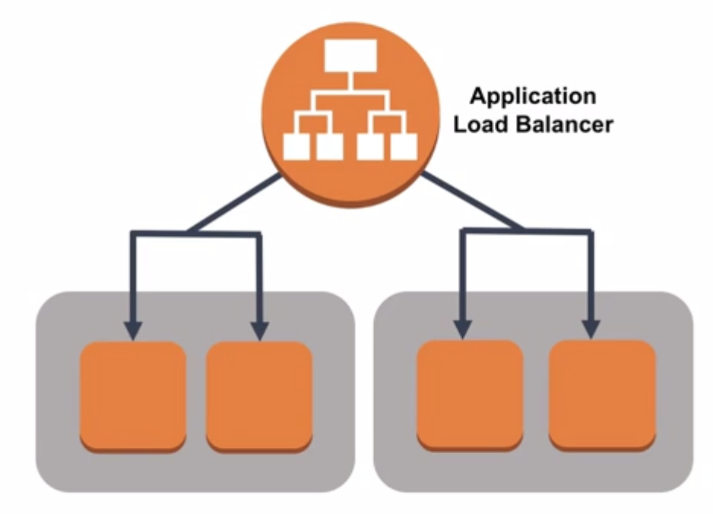
Application Load Balancer Features
Routage basé sur le chemin et l'hôte
Prise en charge IPv6 native
Ports dynamiques
Protocoles de demande supplémentaires pris en charge
Protection contre la suppression et suivi des demandes
Métriques et journaux d'accès améliorés
Des bilans de santé ciblés
Notes:
L'équilibreur de charge d'application offre la plupart des fonctionnalités offertes par l'équilibreur de charge classique ; cependant, il ajoute quelques fonctionnalités et améliorations importantes qui le rendent applicable à des cas d'utilisation uniques.

Slide 10
Application Load Balancer Use Cases
Notes:
Il existe un certain nombre de scénarios dans lesquels vous pouvez utiliser L’application Load Balancer. L'un est la possibilité d'utiliser des conteneurs pour héberger vos microservices et acheminer vers ces applications à partir d'un seul équilibreur de charge.
L'équilibreur de charge d'application vous permet d'acheminer différentes requêtes vers la même instance, mais de différer le chemin en fonction du port. Si vous avez différents conteneurs à l'écoute sur différents ports, vous pouvez configurer des règles de routage pour distribuer le trafic uniquement à l'application principale souhaitée.

Slide 11
Cas d'utilisation de l'équilibreur de charge d'application
Notes:
Dans le cas d'utilisation affiché, nous pouvons voir comment l'Application Load Balancer achemine et organise les cibles backend. Lors de la configuration des écouteurs pour l'équilibreur de charge, vous créez des règles afin de diriger la manière dont les requêtes reçues par l'équilibreur de charge seront acheminées vers les cibles backend.
Pour enregistrer ces cibles dans l'équilibreur de charge et configurer la vérification de l'état que l'équilibreur de charge utilisera pour les cibles, vous créez des groupes cibles. Comme nous le voyons ici, les cibles peuvent également être membres de plusieurs groupes cibles.

Slide 12

Cas d'utilisation de l'équilibreur de charge réseau
Modèles de trafic soudains et volatils
Adresse IP statique unique par zone de disponibilité
Idéal pour les applications nécessitant des performances extrêmes
Notes:
Les équilibreurs de charge réseau sont optimisés pour gérer les modèles de trafic soudains et volatils tout en utilisant une seule adresse IP statique par zone de disponibilité.
Comme il traite des millions de requêtes par seconde tout en maintenant des latences ultra-faibles, il est idéal pour les applications qui nécessitent des performances extrêmes.

Slide 13

Load Balancer Monitoring
Afficher les réponses HTTP (Hypertext Transfer Protocol)
Voir le nombre d'hôtes sains et non sains
Filtrer les métriques en fonction des zones de disponibilité ou de l'équilibreur de charge
Notes:
ELB fournit de nombreuses métriques par défaut. Ces métriques vous permettent de voir les réponses HTTP (Hypertext Transfer Protocol), le nombre d'hôtes sains et non sains derrière l'équilibreur de charge, et vous pouvez filtrer ces métriques en fonction de la zone de disponibilité des instances backend ou en fonction de l'équilibreur de charge que vous êtes. à l'aide de.
Pour les vérifications de l'état, l'équilibreur de charge vous permet de voir le nombre d'hôtes Amazon EC2 sains et non sains derrière l'équilibreur de charge. Ceci est accompli avec une simple tentative de demande de connexion à l'instance Amazon EC2. Pour découvrir la disponibilité de vos instances Amazon EC2, un équilibreur de charge envoie périodiquement des pings, tente des connexions ou envoie des demandes pour tester les instances Amazon EC2. Ces tests sont appelés vérifications de l'état.

Slide 14
In Review
Les équilibreurs de charge distribuent automatiquement la charge de trafic entrant
ELB propose trois types d'équilibreurs de charge:
Application Load Balancer
Network Load Balancer
Classic Load Balancer
ELB propose plusieurs outils de surveillance.
Notes:
En résumé, les équilibreurs de charge sont utilisés pour répartir la charge de trafic. Les équilibreurs de charge sont utilisés pour augmenter la capacité (utilisateurs simultanés) et la fiabilité des applications.
Il existe trois produits Elastic Load Balancing : Application Load Balancer, Network Load Balancer et Classic Load Balancer.
L'équilibreur de charge d'application est le mieux adapté pour l'équilibrage de charge du trafic HTTP et HTTPS et fournit un routage de requête avancé ciblé sur la fourniture d'architectures d'applications modernes, y compris les microservices et les conteneurs.
Network Load Balancer est le mieux adapté pour l'équilibrage de charge du trafic TCP où des performances extrêmes sont requises.
Classic Load Balancer fournit un équilibrage de charge de base sur plusieurs instances Amazon EC2 et fonctionne à la fois au niveau de la demande et au niveau de la connexion.
Vous pouvez utiliser les outils de suivi proposés par ELB pour évaluer la santé de votre implémentation.
To learn more about ELB select the link. https://aws.amazon.com/elasticloadbalancing/.

Slide 15
Part 2: Amazon CloudWatch
Notes:
Présentation de la partie 2 : Amazon CloudWatch.
Avant d'entrer dans les détails de la mise à l'échelle, examinons un outil qui vous aide à exploiter efficacement les ressources en fournissant un aperçu de vos ressources.

Slide 16
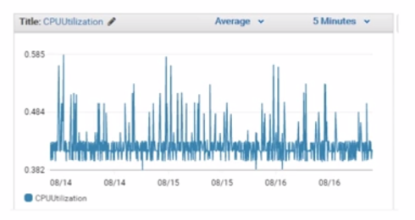

Exploiter les informations pour optimiser
Pour tirer parti d'AWS de manière efficace, vous avez besoin d'un aperçu de vos ressources AWS:
Comment savoir quand je dois lancer plus d'instances Amazon EC2?
Les performances ou la disponibilité de mon application sont-elles affectées par un manque de capacité suffisante?
Quelle part de mon infrastructure est réellement utilisée?
Notes:
Comment captez-vous ces informations ? Sans aucune instrumentation, vous volez vraiment à l'aveugle. Pour exploiter efficacement les ressources, vous avez besoin d'un aperçu de vos ressources.
Vous devez comprendre :
Comment savoir quand je dois lancer d'autres instances Amazon EC2 ?
Les performances ou la disponibilité de mon application sont-elles affectées par un manque de capacité suffisante ?
Quelle part de mon infrastructure est réellement utilisée ?

Slide 17
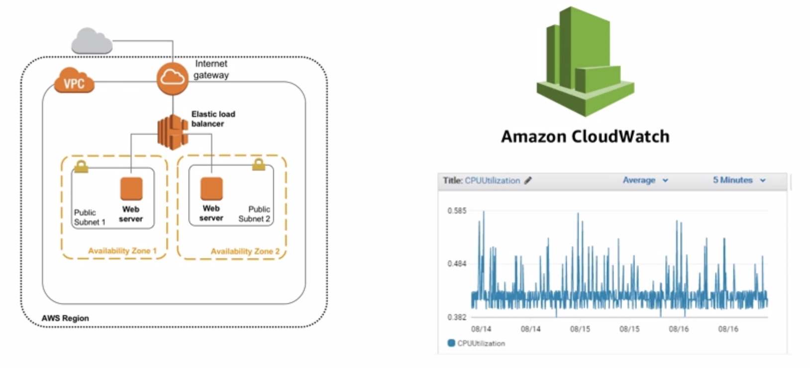
Surveillance des performances des ressources
Notes:
Vous pouvez capturer ces informations avec Amazon CloudWatch.
Lorsque vous exécutez vos applications sur des instances Amazon EC2, il est essentiel de surveiller les performances de votre charge de travail à l'aide d'Amazon CloudWatch. Lorsque vous surveillez les performances de la charge de travail, vous devez vous poser deux questions essentielles :
Comment puis-je m'assurer que ma charge de travail dispose de suffisamment de ressources Amazon EC2 pour répondre aux exigences de performances fluctuantes ?
Comment puis-je automatiser le provisionnement des ressources Amazon EC2 pour qu'il se produise à la demande ?
CloudWatch aide à surveiller les performances, mais n'ajoutera ni ne supprimera en soi d'instances Amazon EC2. C'est là qu'Auto Scaling entre en scène.
Avec Amazon EC2 Auto Scaling, vous pouvez maintenir la santé et la disponibilité de votre flotte, ainsi que mettre à l'échelle dynamiquement vos instances Amazon EC2 pour répondre aux demandes pendant les pics et les accalmies.

Slide 18

Qu'est-ce qu'Amazon CloudWatch ?
Analyser les performances des ressources et des applications.
Collecter and monitorer les log files.
Notifier quand une alarme se déchenche ou s’arrete.
Amazon
CloudWatch
Notes:
La fonction principale d'Amazon CloudWatch est de vous permettre de suivre et de surveiller les performances et la santé de vos ressources et applications. Vous pouvez également utiliser CloudWatch pour collecter et surveiller les fichiers journaux des instances Amazon EC2, AWS CloudTrail, Amazon Route 53 et d'autres sources.
Amazon CloudWatch est un système de collecte de statistiques distribué. Il collecte et suit vos métriques à partir de vos applications. Vous avez également la possibilité de créer et d'utiliser vos propres mesures personnalisées et d'être averti lorsqu'une alarme se déclenche.
CloudWatch propose deux options de surveillance différentes :
Surveillance de base pour les instances Amazon EC2 : sept métriques présélectionnées à une fréquence de cinq minutes et trois métriques de contrôle d'état à une fréquence d'une minute, sans frais supplémentaires.
Surveillance détaillée pour les instances Amazon EC2 : toutes les métriques disponibles pour la surveillance de base à une fréquence d'une minute, moyennant des frais supplémentaires. Les instances avec la surveillance détaillée activée permettent l'agrégation de données par ID d'AMI Amazon EC2 et type d'instance.
CloudWatch conserve les métriques gratuitement pendant 15 mois. CloudWatch Metrics prend en charge les trois calendriers de conservation suivants :
Les points de données de 1 minute sont disponibles pendant 15 jours
Les points de données de 5 minutes sont disponibles pendant 63 jours
Les points de données d'une heure sont disponibles pendant 455 jours
Learn more about CloudWatch by selecting the link.
https://aws.amazon.com/cloudwatch/.

Slide 19

Amazon CloudWatch Terms
Metric
Alarm
Events
Amazon
CloudWatch
Notes:
CloudWatch se compose de trois composants principaux : les métriques, les alarmes et les événements.
Une métrique CloudWatch est un point de données spécifique de l'une des ressources ou applications que vous surveillez. De nombreuses ressources AWS soumettent automatiquement des métriques à CloudWatch dans le cadre du service. Vous pouvez également capturer vos propres métriques.
Une alarme CloudWatch envoie un message de notification lorsqu'une métrique suivie atteint une valeur spécifiée pendant une période spécifiée. La notification peut être envoyée à une rubrique Amazon SMS qui la transfère ensuite vers un appareil mobile ou envoie un e-mail ou notifie une stratégie de mise à l'échelle automatique pour qu'elle prenne des mesures.
Un événement CloudWatch peut surveiller les ressources AWS et fournir un flux d'événements en temps quasi réel décrivant les modifications apportées aux ressources. Ce flux de modifications de ressources peut être envoyé à d'autres ressources AWS.

Slide 20

Amazon CloudWatch Alarm Examples
Amazon EC2
Amazon RDS
Elastic Load Balancing
Si l'utilisation du processeur est > 60 % pendant 5 minutes…
Si le nombre de connexions simultanées est > 10 pendant 1 minute…
Si le nombre d'hôtes sains est < 5 pendant 10 minutes…
Notes:
Voici quelques exemples d'alarmes CloudWatch. Prenez un moment pour passer en revue chacun d'eux.

Slide 21
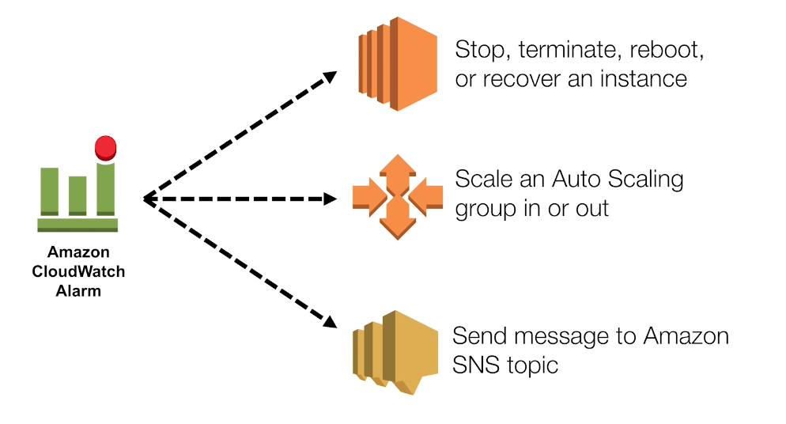
Amazon CloudWatch Actions
Notes:
Vous pouvez choisir d'effectuer un certain nombre d'actions en fonction des alarmes CloudWatch.
L'une de ces actions consiste à mettre à l'échelle automatiquement. Voyons ce qu'est la mise à l'échelle automatique et comment elle fonctionne.

Slide 22
In Review
Amazon CloudWatch suit et surveille les performances et la santé de vos ressources et applications.
Il vous permet de:
Suivre les performances des ressources et des applications
Collecter et surveiller les fichiers journaux
Soyez averti lorsqu'une alarme se déclenche
CloudWatch se compose de trois composants principaux : métriques, alarmes et événements.
Amazon
CloudWatch
Notes:
En résumé, Amazon CloudWatch suit et surveille les performances et la santé de vos ressources et applications.
Il vous permet de :
Suivre les performances des ressources et des applications
Collecter et surveiller les fichiers journaux
Soyez averti lorsqu'une alarme se déclenche
CloudWatch se compose de trois composants principaux : les métriques, les alarmes et les événements.

Slide 23
Part 3: Scaling
Notes:
Introducing Part 3: Scaling.
So, what exactly is scaling and why is it important? Let’s find out!

Slide 24

Qu'est-ce que le Scaling (mise à l'échelle)?
Le service Scaling fournit une interface utilisateur simple et puissante qui vous permet de créer des plans de mise à l'échelle pour les ressources, y compris:
Instances Amazon EC2 et flottes Spots
Tables Amazon DynamoDB
Tables et index Amazon DynamoDB
Replicas Amazon Aurora
Scaling
Notes:
L’amazon Automatic Scaling fournit une interface utilisateur simple et puissante qui vous permet de créer des plans de mise à l'échelle pour les ressources, notamment :
Instances Amazon EC2 et flottes Spot
Tableaux Amazon DynamoDB
Tables et index Amazon DynamoDB
Répliques Amazon Aurora
La mise à l'échelle peut être utilisée avec un certain nombre de ressources AWS. Avec Amazon EC2, Auto Scaling vous aide à vérifier que vous disposez du nombre correct d'instances Amazon EC2 disponibles pour gérer la charge de votre application.
L'utilisation d'Auto Scaling supprime les approximations quant au nombre de ressources dont vous avez besoin à un moment donné pour répondre aux exigences de votre charge de travail.

Slide 25

Scaling Out et Scaling In
Elastic Load Balancing
Auto Scaling group
Auto Scaling group
Auto Scaling group
Base Configuration
Scaling Out
Scaling In
Launch Instances
Terminate Instances
Notes:
Alors, qu'entendons-nous exactement par mise à l'échelle ? La première chose que nous devons faire est de définir les concepts Scaling OUT et de Scaling IN. Si la mise à l'échelle ajoute plus d'instances, cela s'appelle Scaling Out . Lorsque la mise à l'échelle met fin aux instances, il s'agit du Scaling IN.
La mise à l'échelle peut ajuster automatiquement le nombre d'instances Amazon EC2 s'exécutant dans votre charge de travail en fonction de l'une ou l'autre des conditions que vous avez définies. Par exemple, utilisation du processeur supérieure à 80 %) ou selon un calendrier. N'oubliez pas que vous avez le contrôle sur ce qui déclenche ces événements

Slide 26
Scaling
Lance ou met fin aux instances en fonction de conditions spécifiées.
Enregistre automatiquement les nouvelles instances auprès des équilibreurs de charge lorsque cela est spécifié.
Peut être lancé dans toutes les zones de disponibilité.
Notes:
L’automatic Scaling met fin aux instances en fonction de conditions spécifiées. Ce service est conçu pour vous aider à construire un système flexible qui peut s'ajuster et être modifié en fonction de l'évolution de la demande des clients.
Avec la mise à l'échelle automatique, vous pouvez éviter les limitations ressources. Au lieu de cela, vous pouvez créer de nouvelles ressources à la demande ou avoir un provisionnement planifié. Si vous spécifiez des stratégies de mise à l'échelle, la mise à l'échelle peut lancer ou arrêter des instances à mesure que la demande sur votre application augmente ou diminue. Scaling s'intègre à ELB pour vous permettre d'attacher un ou plusieurs équilibreurs de charge à un groupe Automatic Scaling existant.
Une fois que vous avez attaché l'équilibreur de charge, il enregistre automatiquement les instances dans le groupe et distribue le trafic entrant entre les instances. Lorsqu'une zone de disponibilité devient défectueuse ou indisponible, une nouvelle instance est lancée dans une zone de disponibilité non affectée. Lorsque la zone de disponibilité défectueuse revient à un état sain, la mise à l'échelle automatique redistribue automatiquement les instances d'application de manière uniforme dans toutes les zones de disponibilité de votre groupe.
Pour ce faire, la mise à l'échelle automatique tente de lancer de nouvelles instances dans la zone de disponibilité avec le moins d'instances. Si la tentative échoue, cependant, la mise à l'échelle automatique tente de se lancer dans d'autres zones de disponibilité jusqu'à ce qu'elle réussisse. Cela garantit que vos applications et systèmes sont toujours disponibles, quelle que soit la charge.

Slide 27
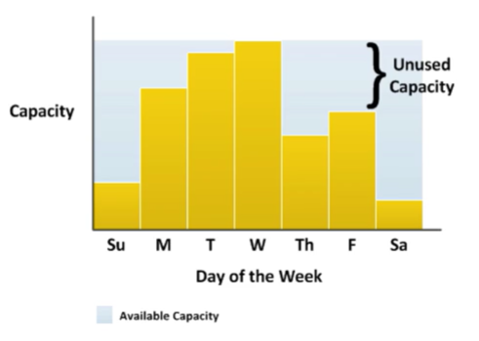
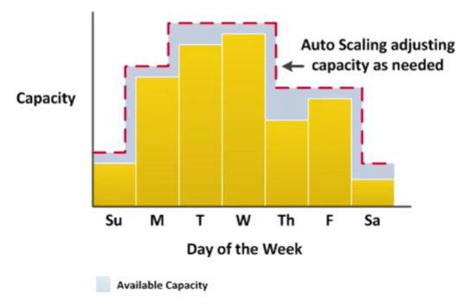
Capacity Management
Notes:
Regardons un exemple de charge de travail. Nous utiliserons CloudWatch pour mesurer les besoins en ressources Amazon EC2 sur une semaine standard. Notez que les besoins en ressources varient, le mercredi nécessitant le plus de capacité et le samedi le moins. Nous pourrions choisir d'allouer plus qu'assez de capacité Amazon EC2 pour toujours être en mesure de répondre à notre temps de demande le plus élevé, dans ce cas mercredi. Cependant, cela signifie que nous utilisons des ressources qui seront sous-utilisées la plupart des jours de la semaine. C'est une option, mais nos coûts ne sont pas optimisés.
À l'autre extrémité de l'échelle, nous pourrions allouer moins d'instances Amazon EC2, réduisant ainsi les coûts. Cela signifie que nous sommes en sous-capacité certains jours. Si nous ne résolvons pas notre problème de capacité, notre application pourrait sous-performer ou même expirer pour l'utilisateur. Évidemment, ce n'est pas une bonne chose.
La mise à l'échelle automatique vous permet d'ajouter ou de supprimer des instances Amazon EC2 en fonction des conditions que vous spécifiez. La mise à l'échelle automatique est particulièrement puissante dans les environnements aux exigences de performances fluctuantes. Cela vous permet de maintenir les performances et de minimiser les coûts.

Slide 28
Automatic Scaling Components
Launch Configuration
Auto Scaling Policy
Auto Scaling Group
WHAT?
AMI
Instance type
Security groups
Roles
WHERE?
VPC and subnet(s)
Load balancer
Minimum instances
Maximum instances
Desired capacity
WHEN?
Scheduled
On-demand
Scale-out policy
Scale-in policy
Notes:
Alors, comment évoluez-vous automatiquement ? Trois composants sont requis pour la mise à l'échelle automatique :
Tout d'abord, créez une configuration de lancement.
Ensuite, créez un groupe de mise à l'échelle automatique.
Définissez ensuite au moins une stratégie de dimensionnement automatique.
Qu'est-ce qu'une configuration de lancement ?
Il s'agit de définir ce qui sera lancé par la mise à l'échelle automatique. Pensez à toutes les choses que vous spécifieriez lorsque vous lanceriez une instance Amazon EC2 à partir de la console, telles que l'Amazon Machine Image (AMI) à utiliser, le type d'instance, les groupes de sécurité ou les rôles à appliquer à l'instance.
Qu'est-ce qu'un groupe de mise à l'échelle automatique ?
Il s'agit de définir où le déploiement a lieu et quelques limites pour le déploiement. C'est ici que vous définissez le VPC avec lequel déployer les instances, dans quel équilibreur de charge interagir. Vous spécifiez également les limites d'un groupe. Si vous définissez un minimum de deux, si votre compte serveur passe en dessous de deux, une autre instance sera lancée pour le remplacer. Si vous définissez le maximum sur huit, vous n'aurez jamais plus de huit instances dans votre groupe. La capacité souhaitée est le nombre avec lequel vous souhaitez commencer.
Qu'est-ce qu'une règle de mise à l'échelle automatique ?
Il s'agit de spécifier quand lancer ou arrêter les instances Amazon EC2. Vous pouvez planifier un scaling automatique tous les jeudis à 15h00, par exemple, ou créer des conditions qui définissent des seuils pour déclencher l'ajout ou la suppression d'instances. Les stratégies basées sur des conditions rendent votre évolutivité dynamique et capable de répondre aux exigences fluctuantes. Il est recommandé de créer au moins une stratégie de scaling automatique pour spécifier quand augmenter et au moins une stratégie pour spécifier quand augmenter.

Slide 29
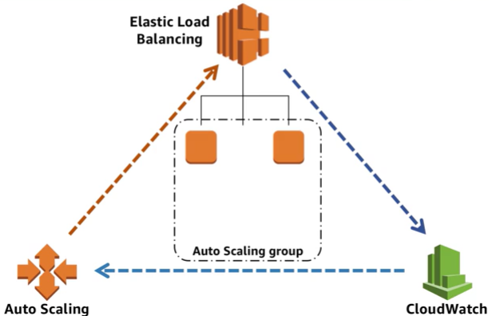
Dynamic Auto Scaling
Notes:
Alors, comment fonctionne l’auto scaling dynamique? Une configuration courante consiste à créer des alarmes CloudWatch basées sur les informations de performances de vos instances Amazon EC2 ou d'un équilibreur de charge.
Lorsqu'un seuil de performances est dépassé, une alarme CloudWatch déclenche un événement de mise à l'échelle automatique qui s'adapte ou s'adapte dans les instances Amazon EC2 de l'environnement.

Slide 30




Resumé
Assurez-vous que votre architecture peut gérer les changements de la demande.
Un avantage clé d'une infrastructure basée sur le cloud est la rapidité avec laquelle vous pouvez répondre aux changements dans les besoins en ressources.
App servers at alarm threshold
Users never experience interruption in accessibility
Auto Scaling is alerted and scales out
Best practice
New server is ready before capacity is reached
Notes:
En résumé, l'utilisation des meilleures pratiques d'activation de l'évolutivité vous permettra d'anticiper les besoins et d'avoir plus de capacité disponible avant qu'il ne soit trop tard.
Assurez-vous que votre architecture peut gérer les changements de la demande. Une solution de surveillance, telle qu'Amazon CloudWatch, détecte que la charge totale sur la flotte de serveurs a atteint un seuil de charge spécifié. Il peut s'agir de n'importe quoi, comme « resté au-dessus de 60 % d'utilisation du processeur pendant plus de 5 minutes » ou de tout ce qui est lié à l'utilisation des ressources. Avec CloudWatch, vous pouvez même concevoir des métriques personnalisées basées sur votre application spécifique, qui peuvent déclencher la mise à l'échelle de la manière dont vous avez besoin. Lorsque cette alarme est déclenchée, Amazon EC2 Auto Scaling lance immédiatement une nouvelle instance.
Un avantage clé d'une infrastructure basée sur le cloud est la rapidité avec laquelle vous pouvez répondre aux changements dans les besoins en ressources. Une instance peut être prête avant que la capacité ne soit atteinte, offrant une expérience transparente aux utilisateurs, qui ne sauront jamais que la capacité risquait d'être atteinte.
Idéalement, vous devriez également concevoir ce système pour qu'il diminue une fois que la demande baisse à nouveau, afin que vous n'exécutiez pas des instances qui ne sont plus nécessaires.

Slide 31

Module 2, Section 5, Lab 5: Scale and Load Balance your Architecture
~ 45 minutes
Notes:
Introducing Section 5: Lab 5: Scale and Load Balance your Architecture.

Slide 32
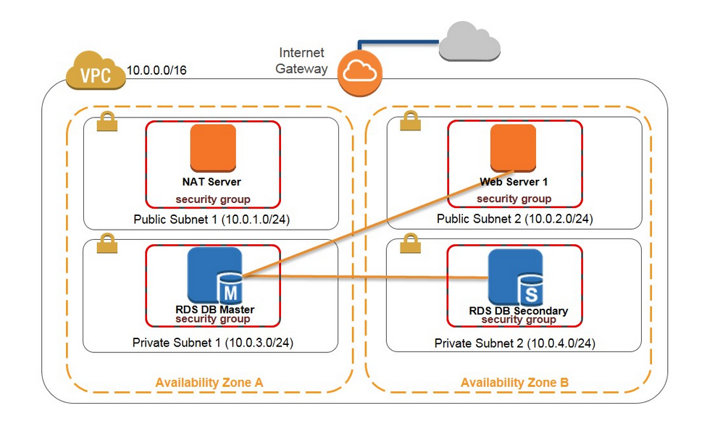
Lab 5: Scenario
In this lab, you will start with an infrastructure that needs improvements in terms of scaling and load balancing. Your starting infrastructure is shown below:
Notes:
In this lab, you will start with an infrastructure that needs improvements, in terms of scaling and load balancing. Your starting infrastructure is displayed.
Elastic Load Balancing distributes incoming application traffic across multiple Amazon EC2 instances. It enables you to achieve fault tolerance in your application by seamlessly providing the required amount of load balancing capacity needed to route application traffic.
Elastic Load Balancing offers two types of load balancers that both feature high availability, automatic scaling, and robust security. These are the Classic Load Balancer, which routes traffic based on either application- or network-level information, and the Application Load Balancer, which routes traffic based on advanced application-level information that includes the content of the request. The Classic Load Balancer is ideal for simple load balancing of traffic across multiple Amazon EC2 instances, and the Application Load Balancer is ideal for applications that need advanced routing capabilities, microservices, and container-based architectures. The Application Load Balancer offers you the ability to route traffic to multiple services or load balance across multiple ports on the same Amazon EC2 instance.
Automatic scaling helps you maintain application availability and allows you to scale your Amazon EC2 capacity out or in automatically according to conditions you define. You can use automatic scaling to help ensure that you are running your desired number of Amazon EC2 instances. Automatic scaling can also automatically increase the number of Amazon EC2 instances during demand spikes to maintain performance and decrease capacity during lulls to reduce costs. Automatic scaling is well suited to applications that have stable demand patterns or that experience hourly, daily, or weekly variability in usage.
Upon completing this lab, you will be able to:
Create an Amazon Machine Image from a running instance.
Create a load balancer.
Create a launch configuration and an Auto Scaling Group.
Automatically scale new instances within a private subnet.
And create Amazon CloudWatch alarms to monitor performance of your infrastructure.
This lab will take approximately 45 minutes.

Slide 33

Lab 5: Tasks
Create an Amazon Machine Image (AMI) for Auto Scaling.
Create an Application Load Balancer.
Create a Launch Configuration and put it in a security group.
Create and test automatic scaling to verify that it is working.
EC2 Instance
Application Load Balancer
Web Server
EC2 Instance
Auto Scaling
Notes:
The focus of this lab, is to:
Create an Amazon Machine Image (or AMI) for Auto Scaling.
Create an Application Load Balancer.
Create a Launch Configuration and put it in a security group.
Create and test automatic scaling to verify that it is working.

Slide 34
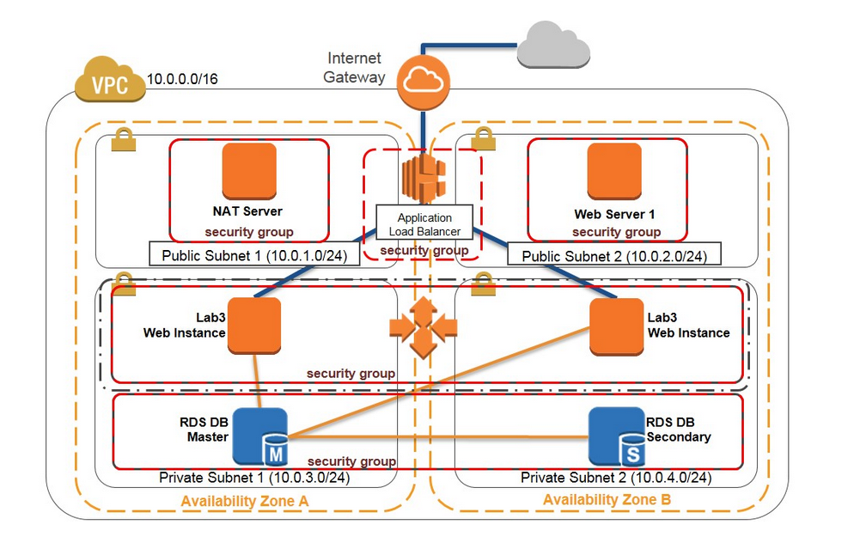
Lab 5: Final Product
~ 45 minutes
~ 45 minutes
Notes:
In this lab, you:
Created an Amazon Machine Image (AMI) from a running instance
Created an application load balancer.
Created a launch configuration and an Auto Scaling Group.
Automatically scaled new instances within a private subnet.
Created Amazon CloudWatch alarms and monitor performance of your infrastructure.

Slide 35

Module 2.0.5 Review:
Introduced the Elastic Load Balancing
Reviewed CloudWatch features
Explained automatic scaling
To finish this module:
Complete:
Knowledge Assessment
Notes:
In review, we:
Introduced Elastic Load Balancing.
Briefly reviewed Amazon CloudWatch and the valuable information it provides for monitoring your resources.
Explained automatic scaling.
To finish this module, please complete the lab and the corresponding knowledge assessment.

Slide 36
Up Next: Module 3 – Cloud Security AWS Shared Responsibility Model AWS Identity and Access Management (IAM) AWS Trusted Advisor AWS CloudTrail AWS Config AWS Day One Best Practices AWS Security and Compliance AWS Security Resources
Notes:
In Module 3, we will review important aspects of cloud security.

Slide 37
Thanks for participating!
© 2018 Amazon Web Services, Inc. or its affiliates. All rights reserved. This work may not be reproduced or redistributed, in whole or in part, without prior written permission from Amazon Web Services, Inc. Commercial copying, lending, or selling is prohibited. Corrections or feedback on the course, please email us at: aws-course-feedback@amazon.com. For all other questions, contact us at: https://aws.amazon.com/contact-us/aws-training/. All trademarks are the property of their owners.
Notes:
Thanks for participating!

